Slide 1


حالات دراسية
في الإعلام الرقمي
د.أسامة احمد
DGM321
كلية الإعلام والتسويق
المحاضرة التعريفية

Slide 2



محاضرة تعريفية
المحاضرة الاولى
DGM321
اعداد
د. اسامة احمد

Slide 3
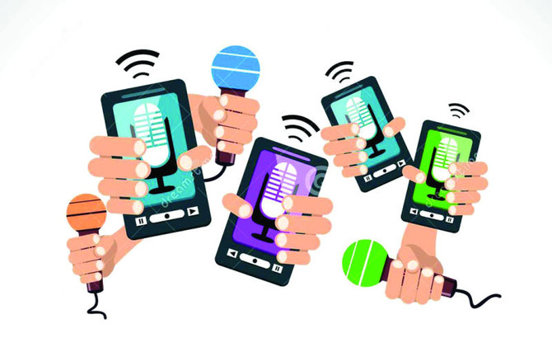
Lecture 3
محتويات المحاضرة
الملف التعريفي
توصيف المقرر
اهداف ومخرجات المقرر
مقدمة عن الحالات الدراسة في الاعلام الرقمي
موضوعات المقرر
طريقة التدريس
طريقة التقييم
الخاتمة

Slide 4
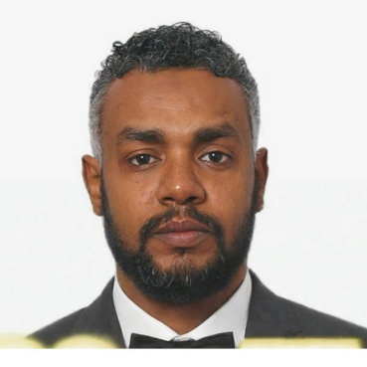
الملف التعريفي
إعداد وتقديم المقرر : د.أسامة أحمد
دكتوارة الفلسفة في علوم الإتصال – تخصص الوسائط المتعددة.
دكتوارة في الاعلام – تخصص راديو وتلفزيون وسينما .
عضو هيئة تدريس بكلية الإعلام والتسويق – جامعة ميدأوشن
خبرة اكاديمية متنوعة في العمل في جامعات عديدة في جمهورية السودان.
حاصل على شهادات تدريب مدربين ومدرب معتمد في مجال الاعلام الرقمي.
حاصل على شهادة تدريب في مجال الذكاء الاصطناعي.
مهتم بمجال التنمية البشرية والإعلام الرقمي والتقنيات الحديثة في الاتصال

Slide 5

01
توصيف المقرر
يهدف هذا المساق إلى تحليل وتقييم حالات دراسية حقيقية ومعاصرة في مجال الإعلام الرقمي، وذلك من تحليل قضايا وحالات دراسية مختارة في الإعلام الرقمي، مع التركيز على إعلام المواطن، التضليل الإعلامي الرقمي، دور الذكاء الاصطناعي في تشكيل الخطاب الرقمي، وتدقيق الحقائق. كما يناقش قضايا الأخلاقيات الرقمية، التلاعب بالمحتوى، والتحولات في إنتاج الأخبار وتوزيعها في البيئة الرقمية. يهدف إلى تطوير مهارات تحليل نقدي ومعرفي للواقع الإعلامي الرقمي المتغير.

Slide 6

أهداف ومخرجات المقرر
02
بنهاية هذا المقرر، سيكون الطالب قادرا على:
فهم الأدوار الجديدة لإعلام المواطن وتأثيره على السرديات الإعلامية.
تحليل آليات التضليل الرقمي وعلاقته بالخوارزميات والذكاء الاصطناعي.
التعرف على أدوات تدقيق الحقائق ومناهج التحقق الرقمي من الأخبار.
التمييز بين المحتوى الإخباري والمحتوى الترويجي أو التضليلي.
تحليل دراسات حالة حقيقية باستخدام أدوات رقمية ومنهجيات تحليل نقدي.
مناقشة التحديات الأخلاقية والمهنية المرتبطة بالإعلام الرقمي.

Slide 7

الإعلام الرقمي أصبح جزءا أساسيا من حياتنا اليومية، حيث تتغير طرق إنتاج ونشر واستهلاك المعلومات بسرعة كبيرة. لفهم هذه التحولات، نستخدم دراسة الحالات كأداة تحليلية تساعدنا على الربط بين النظرية والتطبيق، وفهم التحديات والفرص في الواقع الرقمي.
الإعلام الرقمي يشمل جميع أشكال الاتصال التي تعتمد على التكنولوجيا الرقمية (الإنترنت، وسائل التواصل الاجتماعي، البث المباشر...).
دراسة الحالات تتيح لنا تحليل أحداث أو ظواهر واقعية لفهم تأثير الإعلام الرقمي على الأفراد والمجتمع.
01
مقدمة إلى دراسة الحالات في الإعلام الرقمي

Slide 8
موضوعات المقرر
03
مدخل إلى دراسة الحالات في الإعلام الرقمي
إعلام المواطن: الفرص، التحديات، والتحولات في صناعة الخبر
دراسة حالة 1: تأثير إعلام المواطن في تغطية الأزمات أو النزاعات
التضليل الإعلامي في البيئة الرقمية: المفهوم، الأهداف، والأساليب

Slide 9

موضوعات المقرر
04
الذكاء الاصطناعي والتضليل الإعلامي: تهديدات للمصداقية الإعلامية
دراسة حالة 2: حملة تضليل رقمي باستخدام الذكاء الاصطناعي
تدقيق الحقائق: الأدوات الرقمية، المنهجيات، ونماذج من العالم العربي
دراسة حالة 3: منصات تدقيق حقائق ومواقفها من محتوى مثير للجدل

Slide 10
موضوعات المقرر
05
القيم الأخلاقية والمعايير المهنية في الإعلام الرقمي: دراسة حالات من انتهاكات وتأثيرها
عرض دراسات حالة من الطلاب ومناقشتها

Slide 11

06
تعريف دراسة الحالة وأهميتها في البحث الإعلامي الرقمي
دراسة الحالة هي منهجية بحثية تركز على تحليل متعمق لظاهرة أو حدث معين في سياقه الواقعي، بهدف فهم جميع أبعاده وتقديم حلول أو توصيات.
تُعد دراسة الحالة من الأدوات الأساسية لفهم الظواهر المعقدة في الإعلام الرقمي، حيث تتيح تحليل أحداث واقعية وتطبيق المفاهيم النظرية على مواقف عملية

Slide 12

07
أهمية دراسة الحالة في الإعلام الرقمي
تتيح فهما معمقا لظواهر معقدة مثل انتشار الأخبار الكاذبة أو الحملات الرقمية.
توفر فهماً معمقاً لسلوك المستخدمين على المنصات الرقمية.
تساعد في تحليل استراتيجيات وسائل الإعلام الرقمية في التفاعل مع الجمهور.
تساعد في اختبار النظريات الإعلامية على أرض الواقع.
تدعم اتخاذ القرار في المؤسسات الإعلامية من خلال تحليل تجارب سابقة.
تمكّن الباحث من تتبع تطورات حالة إعلامية معينة (مثل حملة رقمية أو حدث إعلامي بارز).
تكشف عن العلاقة بين الإعلام الرقمي والسياق الاجتماعي أو الثقافي للمبحوثين.

Slide 13
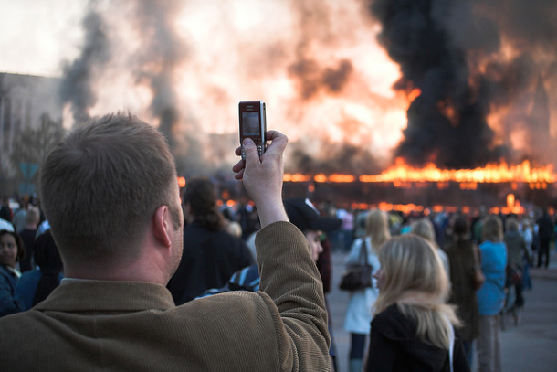
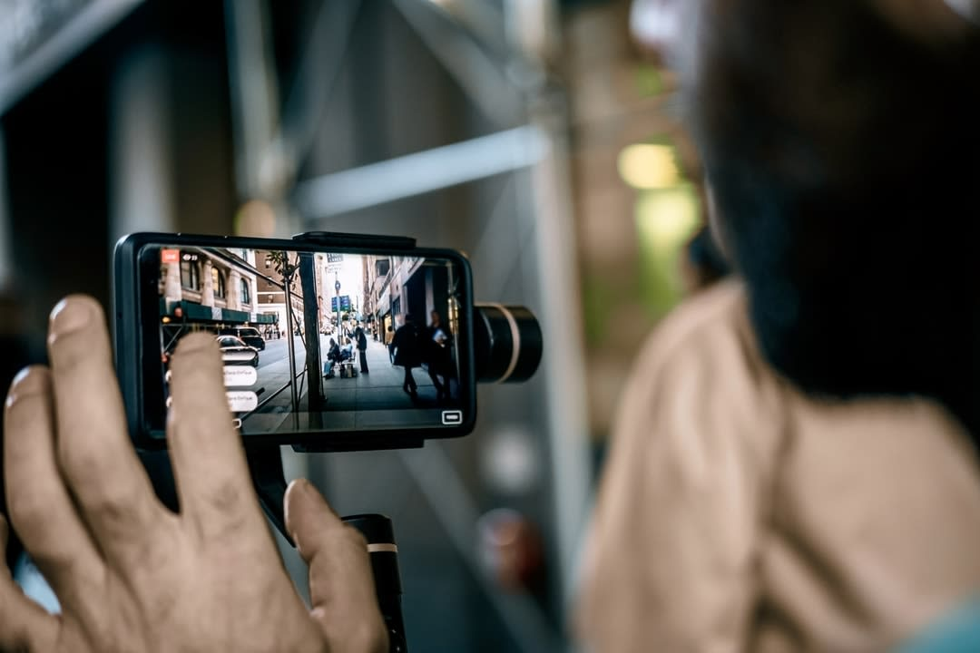
08
لماذا صحافة المواطن ظاهرة وحالة دراسية يجب دراستها؟
الإعلام الرقمي والثورة التكنولوجية المصاحبة له غير طريقة إنتاج ونشر الأخبار.
لم تعد المؤسسات الإعلامية وحدها مصدرًا للأخبار، بل أصبح الجمهور يلعب دورا فاعلا.
ظهور مصطلح "صحافة المواطن" يعكس هذا التحول العميق في النظام الإعلامي.
تغيرت صناعة الأخبار مع ظهور الإنترنت، وأصبح المواطن جزءًا فاعلًا في نقل الأحداث.

Slide 14

09
تعريف الأزمات والنزاعات
الأزمة : هي حالة طارئة ومفاجئة تتسم بوجود خلل كبير يهدد كيان أو استقرار مجتمع أو مؤسسة، وتستدعي تدخلًا سريعًا وحاسمًا للحد من آثارها السلبية. وقد تكون الأزمات طبيعية (مثل الزلازل، الفيضانات، الأوبئة) أو بشرية (مثل الانفجارات، الانهيارات الاقتصادية، الأزمات السياسية).
أما النزاع : فهو حالة من الخلاف أو التصادم بين أطراف متعددة نتيجة تضارب المصالح أو الأفكار أو الموارد، وقد يتخذ أشكالًا مختلفة مثل النزاعات المسلحة، أو النزاعات العرقية، أو السياسية، أو الاجتماعية.
ويُعتبر كل من الأزمات والنزاعات بيئة خصبة لنشاط إعلام المواطن، حيث يسعى الأفراد لنقل الواقع الذي يعيشونه لحظة بلحظة، خاصةً في ظل ضعف أو غياب التغطية الإعلامية التقليدية، أو في حالات الرقابة الإعلامية المفروضة على وسائل الإعلام الرسمية.

Slide 15

10
لماذا معرفة التضليل الإعلامي مهمة
الحاجة الملحة: في عصرالمعلومات الزائف،أصبح من الضروري أكثرمن أي وقت مضى أن نكون قادرين على التفكيرالنقدي وتقييم المصادرالإعلامية.
الفهم العميق: التحليل العميق لظاهرة التضليل الإعلامي، وكيفية تأثيرها على الأفراد والمجتمعات.
التحصين ضد التلاعب: التزود بالادوات اللازمة للتصدي للمعلومات المضللة، وحماية من التلاعب.
بناء مجتمع أكثر وعياً : يساهم في بناء مجتمع أكثر وعياً بالأخبارالمزيفة، وقادرعلى اتخاذ قرارات مستنيرة.

Slide 16

11
الذكاء الاصطناعي في الاعلام
يُشير مصطلح “الذكاء الاصطناعي في الإعلام” إلى استخدام تقنيات وأدوات الذكاء الاصطناعي في معالجة وتحليل البيانات الإعلامية مثل تحليل تفاعل الجمهور مع المحتوى الإعلامي لفهم اهتماماتهم وتقديم محتوى مناسب. كذلك تطوير الأدوات لتحسين الإنتاج والمحتوى الإعلامي، يشمل ذلك العديد من التطبيقات وأدوات مثل تحليل الأخبار. كذلك توليد المحتوى المرئي أو الصوتي تلقائيا ككتابة المقالات أو الأخبار بناءً على بيانات مدخلة. التوصية بالمحتوى، وتحسين تجربة المستخدمين عبر تخصيص المحتوى الذي يتم تقديمه للجمهور بناءً على تفضيلاتهم، والتفاعل مع الجمهور عبر روبوتات المحادثة أو أدوات الذكاء الاصطناعي التي تساعد في تقديم إجابات فورية.

Slide 17
12
ماهو إنتاج المحتوى
إنتاج المحتوى بالذكاء الاصطناعيAI Content Generation) )
يتم ذلك باستخدام أدوات مدعومة بالذكاء الاصطناعي يمكنها فهم اللغة، توليد الأفكار، وصياغة المحتوى بطريقة تحاكي الأسلوب البشري.
مصطلح "تضخيم المحتوى باستخدام الذكاء الاصطناعي Content Amplification) ) يشير إلى استخدام تقنيات الذكاء الاصطناعي لزيادة انتشار المحتوى وتحسين وصوله وتأثيره على الجمهور.
هو عملية توسيع نطاق تأثير المحتوى عبر الإنترنت، من خلال إعادة استخدامه، تحسينه، تخصيصه، ونشره عبر قنوات مختلفة بطرق ذكية.

Slide 18

13
تعريف تدقيق الحقائق
هو عملية التحقق من صحة المعلومات والادعاءات المنشورة في وسائل الإعلام، باستخدام مصادر موثوقة وأدوات موضوعية.
تدقيق الحقائق هو عملية تحليل وتحقق تهدف إلى التأكد من صحة المعلومات أو الادعاءات التي تُنشر في وسائل الإعلام، أو تُتداول عبر الإنترنت، أو يُصرّح بها من قبل شخصيات عامة. وتتم هذه العملية من خلال الرجوع إلى مصادر موثوقة، ومقارنة الادعاءات مع البيانات المتوفرة، والبحث عن الأدلة الداعمة أو النافية لها.

Slide 19
14
ما الفرق بين تدقيق المعلومات والتحقق
كيف نُُعرّّف البيانات؟
البيانات (Data): مجموعة من النصوص أوالملاحظات أو الأرقام أو الوسائط أو القياسات الخام. يمكن أن تكون
البيانات منظََّمة أو غير منظََّمة، ولا يمكن استخدامها في ذاتها بشكل مباشر لاتخاذ القرارات أو استخلاص
النتائج، ولكنها تصبح ذات فائدة عند معالجتها وتحليلها وتفسيرها بطريقة منهجية.
وكيف نُُعرّّف المعلومات؟
المعلومات (Information) : هي النتائج المُُستخلََصََة من معالجة تلك البيانات وتنظيمها وتحليلها، وتوفر المعلوماتُُ السياقََ والمعنى والصلة بالبيانات التي قد لا يكون لها معنى .

Slide 20

15
أخلاقيات الاعلام الرقمي
تشير "أخلاقيات الإعلام الرقمي" إلى المبادئ والقيم التي ينبغي أن يلتزم بها الصحفيون والمستخدمون عند إنتاج، ونشر، وتبادل المحتوى عبر الوسائط الرقمية، مثل مواقع الأخبار الإلكترونية، ومنصات التواصل الاجتماعي، والمدونات، ومواقع الفيديو والبودكاست. وتهدف هذه الأخلاقيات إلى ضمان الاستخدام العادل والمسؤول للتكنولوجيا، وصون كرامة الإنسان، والحفاظ على المصلحة العامة، خاصة في ظل الانتشار السريع للمعلومات وسهولة الوصول إليها.

Slide 21

16
تعريف أخلاقيات الذكاء الاصطناعي
أخلاقيات الذكاء الاصطناعي (AI Ethics ) هي مجموعة من المبادئ والقيم والمعايير التي تُوجِّه تطوير واستخدام تقنيات الذكاء الاصطناعي بحيث تُحقق الفائدة للمجتمع وتقلّل من الأضرار والمخاطر المحتملة.
تعريف اخر هي مجموعة المبادئ الأخلاقية والإرشادات والمفاهيم التي تهدف إلى توجيه تطوير واستخدام أنظمة الذكاء الاصطناعي بطريقة مسؤولة ومفيدة للجميع، بحيث تحترم حقوق الإنسان، وتعزز الشفافية، وتمنع التحيز، وتحافظ على الخصوصية، وتضمن المساءلة والسلامة

Slide 22
طريقة التدريس
17
يتكون هذا المقرر من (10) محاضرات يتم تدريسها خلال (10) اسابيع دراسية.
المحاضرة تشكل موضوعات المقرر والجوانب النظرية والتطبيقية معا .
تنشر المحاضرات بشكل اسبوعى على منصة الجامعة .
الانشطة التدريسية (حلقات نقاش اسبوعية )
حلقة النقاش فرصة للطلاب لطرح الاسئلة والاستفسارات حول المقرر

Slide 23

طريقة التقييم
18
طريقة التقييم المتبعة هي الاختبار الاسبوعي والاختبار النهائي
الاختبار الاسبوعي 8 اسئلة لكل سؤال درجة .
مجموع درجات الاختبارات (80) درجة
ثانيا ً: الاختبار النهائي
يتكون من (20) سؤال لكل سؤال درجة واحدة
مجموع الدرجات الاختبارات والاختبار النهائي (100) درجة

Slide 24
اهم المراجع
Bainbridge, J., Goc, N., & Tynan, L. (2015). Media and journalism: New approaches to theory and practice. OUP Australia and New Zealand; Oxford University Press.
Friedrichsen, M., Kamalipour, Y. R., & Kamalipour, Y. (2016). Digital transformation in journalism and news media. New York: Springer.
Griffey, J. V. (2024). Digital Media Production for Beginners. Taylor & Francis.
ماهر الشمايلة. (2015). الإعلام الرقمي الجديد. دار الإعصار العلمي للنشر والتوزيع. عمان

Slide 25


شكراً لحضركم

